Slide 1

Verwenden Sie die Daten des IMF-Datamapper aus dem World Economic Outlook
https://www.imf.org/external/datamapper/datasets
- > World Economic Outlook (Oct 2025)
https://www.imf.org/external/datamapper/datasets/WEO
Aufgabe:
Verwenden Sie für ihr Land die Daten des nominalen Bruttoinlandsprodukts (GDP, current prices; Billions of U.S. dollars) des IMF Datamappers. Berechnen Sie mathematisch exakt zum einen das jahresdurchschnittliche nominale Wirtschaftswachstum ausgehend vom nominalen BIP des Jahres 2008 bis zum Jahr 2022 und ausgehend vom Jahr 2009 bis zum Jahr 2019. Vergleichen Sie beide Werte und erläutern Sie die Diskrepanz der Werte vor dem Hintergrund der ökonomischen Ereignisse in der Welt seit dem Jahr 2008.
Verwenden Sie für Ihr Land die Daten des realen Wirtschaftswachstums (Real GDP growth; Annual percent change) und der Inflationsrate (Inflation rate, average consumer prices; Annual percent change) und berechnen Sie mathematisch exakt das jahresdurchschnittliche reale Wirtschaftswachstum und die jahresdurchschnittliche Inflationsrate der Periode 2010-2019. Bestimmen Sie mit den Daten aus (a) außerdem die jahresdurchschnittliche Veränderungsrate des BIP-Deflators für die gleiche Periode und erläutern Sie die Diskrepanz zur bestimmten jahresdurchschnittlichen Inflationsrate.
Analysieren Sie unter Berücksichtigung der Bevölkerungsentwicklung (Population; Millions of people) ihres Landes von 2008 bis 2023, ob es in ihrem Land seit der globalen Finanz- und Wirtschaftskrise durchschnittlich zu einem realen Wohlstandszuwachs gekommen ist.
Notes:
1

Slide 2







Notes:
2

Slide 3












Notes:
3

Slide 4

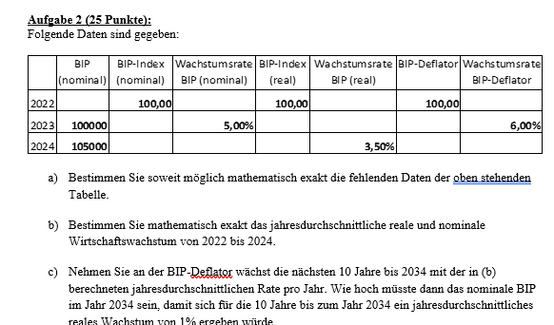














Notes:
4

Slide 5

Notes:
5

Slide 6
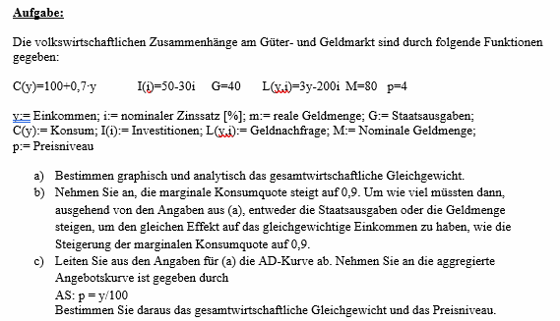









































Notes:
6

Slide 7

Notes:
7

Slide 8



Notes:
8

Slide 9
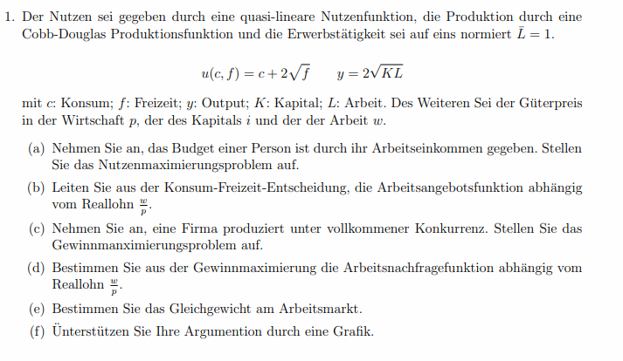






Notes:
9

Slide 10














Notes:
10

Slide 11








Notes:
11

